Slide 1


FORMAZIONE AGID – FORMEZ SULLA TRANSIZIONE DIGITALE DELLA PA
Progetto Informazione e formazione per la transizione digitale della PA nell'ambito del progetto «Italia Login – la casa del cittadino»
(A valere sul PON Governance e Capacità Istituzionale 2014-2020)

Slide 2

II ciclo su Monitoraggio e governance dei contratti ICT
Analisi di un contratto: documento di screening
23/11/2022
Ing. Marialuisa De Santis (AGID)
Dott. Andrea Susa (collaboratore AGID)

Slide 3


Programma dei corsi
II Ciclo di formazione su monitoraggio e governance dei contratti ICT
09/11/2022 | Webinar 1: Governare i contratti IT: la Circolare AGID n. 1/2021.
23/11/2022 | Webinar 2: Analisi di un contratto: documento di screening
30/11/2022 | Webinar 3: Piano di monitoraggio di un contratto

Slide 4
Agenda del corso
Programma
14:30 | Accoglienza e apertura dei lavori, Rosa Barrese – AGID e Patrizia Schifano – Formez PA.
14:40 | Breve riepilogo - Marialuisa De Santis - AGID
14:50 | Dati, informazioni, analisi e sistemi a supporto del documento di screening - Marialuisa De Santis - AGID
15:30 | Pausa Caffè
15:40 | Costruire il documento di screening – Andrea Susa - AGID
16:15 | Risposte alle domande poste in chat dai partecipanti
16:30 | Chiusura

Slide 5

Breve riepilogo
Ing. Marialuisa De Santis (AGID)

Slide 6
Breve riepilogo
Adempimento | Comunicazione | Tempistiche
Nomina del Responsabile del Monitoraggio | AGID | Ad evento. In caso di modifiche organizzative e/o nuove nomine
Lista dei contratti sottoposti a monitoraggio | AGID Pubblicazione sul sito dell’Amministrazione | Entro il 30 marzo Entro il 30 settembre (in caso di aggiornamento)
Predisposizione documento di screening del contratto | AGID | Entro il 30 marzo Entro il 30 settembre
Piano di monitoraggio del contratto | AGID | Entro il 30 marzo Entro il 30 settembre
Redazione RAC - Rapporto Andamento del contratto | AGID | Solo su richiesta (in caso di verifica)
Redazione Rapporto ex-post | AGID | Solo su richiesta (in caso di verifica)

Slide 7

Breve riepilogo – perché il monitoraggio?
Domanda 1: Salve, probabilmente mi sfugge un dettaglio. Ma se questi contratti sono tutti sotto tracciamento di ANAC/SIMOG.... Perché si necessita di un ulteriore monitoraggio?
Modalità di svolgimento delle attività di monitoraggio (cfr. Circolare par. 3.2.1, punti 1 e 2)
Il Monitoraggio deve essere inteso come un complesso di attività e processi, finalizzato a supportare l’Amministrazione per gestire e migliorare la governance dei contratti IT e per costruire un modello di verifica e controllo dei propri sistemi informativi in ottica di servizio.
In questa visione il monitoraggio rappresenta lo strumento a supporto del RTD per svolgere al meglio le proprie responsabilità … (omissis)

Slide 8
Breve riepilogo – Ambito di applicazione
Domanda 1: La circolare 1/2021 nella sezione "AMMINISTRAZIONI INTERESSATE ALL’ATTIVITÀ DI MONITORAGGIO", indica quanto segue: "Le Amministrazioni soggette alla presente Circolare sono quelle previste all’art. 2, comma 2 del CAD"; come mai nelle slide si fa riferimento solo all'art. 2, comma 2, lettera a? Quanto indicato in questo webinar non è di interesse per le società alla lettera c del suddetto articolo del CAD?
Risposta:
Questi incontri sono progettati per la PA (PON Governance – Italia login). Appositi incontri per le altre tipologie di Amministrazioni (in house soprattutto), verranno pianificati successivamente.

Slide 9
Breve riepilogo – Categorie di contratti
Domanda 1: le due tipologie di contratti possono essere considerati alternativi? Ovvero anche se una Amministrazione non ha attivi contratti di rilevante importo economico ma di impatto?
Domanda 2: I criteri economici e di impatto vanno intesi come: 'o l'uno o l'altro' oppure 'sia l'uno sia l'altro'?
Risposta:
I criteri indicati al par. 2.2 sono da considerare criteri alternativi. E’ sufficiente che uno solo sia valido per far scattare l’obbligo di monitoraggio sul contratto.

Slide 10
Breve riepilogo – Categorie di contratti
Domanda 3: se uso una convenzione consip con comparatore ed ho n affidamenti ma a RTI differenti, se supero i 10M tutti i contratti saranno monitorati?
Domanda 4: Quindi la stipula del n-esimo contratto consip al raggiungimento dei 10M implica il monitoraggio di contratti avviati magari molto tempo prima? Stessa cosa per le società in-house?
Domanda 5: Quindi la stipula del n-esimo contratto consip al raggiungimento dei 10M implica il monitoraggio di contratti avviati magari molto tempo prima? Stessa cosa per le società in-house?
Risposta:
Il criterio che guida, nel caso di convenzioni e accordi quadro Consip o di altra centrale di committenza è la convenzione o l’accordo quadro. Affidamenti a lotti o RTI diversi che però afferiscono ad un unico accordo quadro o convenzione, il cui importo totale supera i 10M€, fa scattare l’obbligo di monitoraggio su tutti gli affidamenti, indipendentemente dalla data di stipula.
Analogo argomento per le in house.

Slide 11
Breve riepilogo – categorie di contratti
Domanda 6: Ma quindi ad esempio ho un contratto di 5000 euro che riguarda un punto del piano triennale ICT, devo procedere a tutte le attività di monitoraggio?
Risposta: Interpretazione par. 2.2 lett. e) della Circolare Agid n.1/2021 (pubblicata sul sito AGID)
L’Amministrazione, al fine di stabilire se si applica la condizione e) del par. 2.2 della circolare Agid n.1/2021, deve valutare almeno le seguenti casistiche:
Il contratto è finalizzato alla realizzazione di un obiettivo specifico del piano triennale, dove l’Amministrazione è puntualmente coinvolta.
Il contratto supporta una riorganizzazione complessiva in ottica di trasformazione digitale con un impatto molto rilevante sulla gestione delle procedure e dei servizi dell’Amministrazione e, di conseguenza, sugli utenti.
Il contratto supporta una transizione al cloud della PA, con un impatto molto rilevante sulla gestione delle procedure e dei servizi dell’Amministrazione e, di conseguenza, sugli utenti.
La condizione e), nel caso in cui non trovano corrispondenza le altre condizioni indicate al par. 2.2, non si applica nel caso di mera adesione a piattaforme come SPID/CIE e/o PagoPA. Tale obiettivo, pur se previsto nel Piano triennale come strategico, dal punto di vista del monitoraggio non comporta per l’Amministrazione un valore aggiunto, in quanto la sua realizzazione non comporta sforzi eccessivi o modalità di controllo e verifica diversi dalla normale gestione.

Slide 12
Breve riepilogo – Responsabile del monitoraggio
Domanda 1: Buongiorno, un funzionario apicale può essere un livello D? O si intende una Posizione Organizzativa?
Domanda 2: Il responsabile del monitoraggio può essere esterno?
Domanda 3: Quindi, come non può essere nominato un esterno (fornitore) come resp. Monitoraggio, non può neanche essere nominato un referente della in house regionale, è corretto?
Domanda 4: Se un ente non ha contratti ricadenti in entrambe le casistiche deve comunque nominare il responsabile del monitoraggio?
Responsabile del monitoraggio (cfr. Circolare par. 3.1, punto 1)
Il Responsabile del Monitoraggio è, di norma, un dirigente o un funzionario apicale, appartenente all’Ufficio del Responsabile per la Transizione al Digitale (RTD), con la responsabilità di gestire le attività di monitoraggio sull’esecuzione dei contratti della propria Amministrazione.
Tale nomina, obbligatoria, deve essere formale e deve essere comunicata all’AGID tempestivamente.

Slide 13
Breve riepilogo – Responsabile del monitoraggio
Domanda 5: il responsabile del monitoraggio deve necessariamente essere una figura diversa dall'RTD, o può essere ricoperto dallo stesso RTD?
Responsabile del monitoraggio (cfr. Circolare par. 3.1, punto 2)
Il Responsabile del Monitoraggio può coincidere con RTD ovvero, in casi particolari e motivati, può appartenere anche ad altri Uffici purché, per le attività specifiche del monitoraggio, risponda al RTD.
Domanda 6: Il Responsabile del Monitoraggio (se interno all'Ente) può ricoprire anche incarichi come RUP o DEC o è incompatibile per via del suo ruolo di supervisione?
Responsabile del monitoraggio (cfr. Circolare par. 3.1, punto 2)
Ai fini di una corretta gestione e separazione dei ruoli, è opportuno che il Responsabile del Monitoraggio non sia coinvolto formalmente nella gestione dei contratti che deve monitorare. A tal fine, non dovrebbe ricoprire ruoli come Responsabile Unico del Procedimento (RUP) e/o Direttore dell’Esecuzione del Contratto (DEC).

Slide 14
Breve riepilogo – BIM – Base informativa di monitoraggio
Domanda 1: Che tipo di "strumento a supporto delle attività" pensate?
Domanda 2: Esistono dei software, magari in riuso, per la gestione della base informativa del monitoraggio?
Risposta:
Ne parliamo oggi

Slide 15
Breve riepilogo – Varie
Domanda 1: Se non ricordo male ci sono delle sanzioni per il mancato rispetto degli adempimenti previsti dalla Circolare n. 1/21, è possibile avere una precisazione al riguardo?
Risposta:
La Circolare in sé non prevede sanzioni. L’art. 18 bis del CAD (Violazione degli obblighi di transizione digitale) assegna ad AGID poteri di vigilanza, verifica, controllo e monitoraggio sul rispetto delle disposizioni del CAD (e di conseguenza anche delle Circolari emesse in applicazione del CAD)
Domanda 2: Le attività di supporto esterno possono essere solo per singoli contratti?
Risposta:
No. Molte Amministrazioni Centrali affidano il supporto al Responsabile del monitoraggio su una pluralità di contratti.

Slide 16
Dati, informazioni, analisi e sistemi a supporto del documento di screening
Ing. Marialuisa De Santis (AGID)

Slide 17

Dati, informazioni, analisi e sistemi a supporto del documento di screening
La predisposizione del documento di screening rappresenta il primo adempimento previsto per il monitoraggio di un singolo contratto.
Il documento rappresenta il deliverable della fase di «Revisione preliminare dei contratti da monitorare», come definita al par. 4.2 della Circolare. Tale documento ha i seguenti scopi:
Identificare l’elenco degli obiettivi, delle scadenze, dei livelli di servizio, dei vincoli e del budget che saranno oggetto di monitoraggio
Fornire all’AGID una visione sintetica del contratto in essere, anche ai fini della determinazione del campione delle verifiche, come previsto dal par. 6 della Circolare
Il documento di screening deve essere inviato ad AGID, insieme alla lista dei contratti, entro il 30 marzo di ogni anno. In caso di nuovi contratti stipulati successivamente, entro il 30 settembre.

Slide 18


Dati, informazioni, analisi e sistemi a supporto del documento di screening
La fase «Revisione preliminare dei contratti da monitorare» prevede le seguenti attività:
Assessment della documentazione contrattuale (contratto, capitolato, offerta tecnica e offerta economica, studi di fattibilità,…)
Identificazione degli obiettivi previsti e i benefici per l’Amministrazione.
Ricostruzione del Piano di lavoro (o piano generale del contratto), in termini di attività e deliverable previsti
Ricostruzione del Piano dei costi del contratto, allineato al Piano di lavoro
Definizione del quadro della qualità attesa (SLA e/o KPI)
Documento di screening
BIM – Base informativa di monitoraggio

Slide 19
Dati, informazioni, analisi e sistemi a supporto del documento di screening
Assessment della documentazione contrattuale
La prima attività da svolgere nel monitoraggio di un contratto è richiedere tutta la documentazione al RUP.
La documentazione da analizzare è costituita da:
Documenti di progettazione del contratto: studio di fattibilità, Parere AGID, assessment del sistema informativo, piano triennale dell’Amministrazione (se applicabili)
Atti contrattuali (Contratto, Capitolato ed eventuali allegati, Offerta tecnica e Offerta economica)
Piano di lavoro del contratto
Piano dei costi
Piano di qualità e Piano della sicurezza (se applicabile)
Tale documentazione dovrà essere resa disponibile nella BIM – Base informativa di monitoraggio

Slide 20
Dati, informazioni, analisi e sistemi a supporto del documento di screening
Assessment della documentazione contrattuale
Tempi
Qual è lo scopo di questa attività?
(1) Fornire un quadro completo per gestire la governance del contratto, in termini di:
  Obiettivi
  Tempi
  Costi
  Qualità attesa
Costi
Qualità
Ambito/
obiettivi
Classico approccio del project management
alla gestione di un contratto (*)
(*) Potrebbe anche essere utilizzato un approccio Agile, ma dipende dalla tipologia del contratto, dalle competenze del gruppo di monitoraggio e dal modello di erogazione del servizio del fornitore.

Slide 21






Dati, informazioni, analisi e sistemi a supporto del documento di screening
Assessment della documentazione contrattuale
Qual è lo scopo di questa attività?
(2) Predisporre gli strumenti a supporto del monitoraggio
  Alimentare la BIM – Base informativa di monitoraggio
  Predisporre i template dei report e i cruscotti di monitoraggio secondo le specificità del contratto stesso
La BIM, descritta al par. 4.6 della Circolare è uno strumento obbligatorio per il monitoraggio. Il documento denominato «Modello per la Base informativa di monitoraggio» indicato al punto 7 del paragrafo è in corso di stesura.
Attualmente non ci sono software in riuso disponibili.

Slide 22
Dati, informazioni, analisi e sistemi a supporto del documento di screening
Identificazione degli obiettivi previsti e i benefici per l’Amministrazione
La seconda attività consiste nell’identificazione degli obiettivi del contratto in termini di benefici per
Amministrazione
Cittadini/imprese
Questa attività è una delle più complesse per il gruppo di monitoraggio, specie se non ha partecipato alla progettazione del contratto ovvero se l’Amministrazione non ha svolto uno studio di fattibilità.
Gli obiettivi di un contratto non possono essere generici o far riferimento ad attività del fornitore. Gli obiettivi sono dell’Amministrazione.

Slide 23
Dati, informazioni, analisi e sistemi a supporto del documento di screening
Identificazione degli obiettivi previsti e i benefici per l’Amministrazione
Se un’Amministrazione contrattualizza un fornitore è per avere un servizio finalizzato a:
Erogare servizi (al proprio interno, a cittadini e/o imprese)
Reingegnerizzare o migliorare i propri processi
Gestire processi di transizione al digitale o al cloud
Gestire la sicurezza (in termini di cyber, sicurezza delle informazioni, data protection)
Gestire il sistema informativo
Per supportare le Amministrazione nell’identificazione degli obiettivi del contratto, l’AGID ha emesso il documento «Modalità identificazione indicatori monitoraggio» (link).
Scopo del documento è presentare una modalità operativa per identificare gli obiettivi e i relativi indicatori di monitoraggio. (Anche questo documento è in corso di revisione)

Slide 24
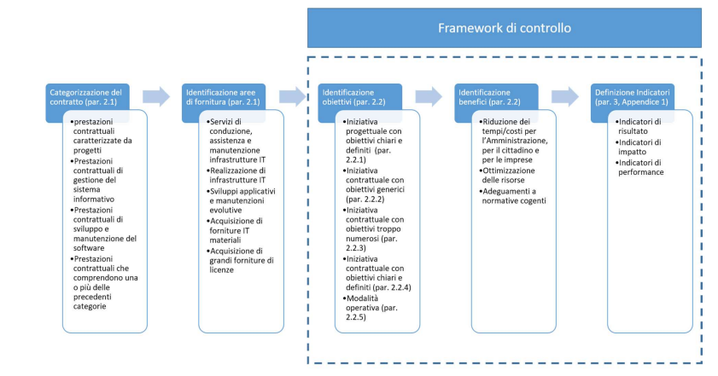
Dati, informazioni, analisi e sistemi a supporto del documento di screening
Identificazione degli obiettivi previsti e i benefici per l’Amministrazione
L’AGID propone un approccio metodologico per l’identificazione degli obiettivi e dei benefici, distinto in tre fasi:
categorizzazione ed inquadramento della tipologia di contratto;
identificazione degli obiettivi previsti e dei relativi benefici (sia qualitativi che quantitativi);
determinazione dei relativi indicatori di risultato o di performance, in base alla tipologia di beneficio considerato.

Slide 25
Dati, informazioni, analisi e sistemi a supporto del documento di screening
Identificazione degli obiettivi previsti e i benefici per l’Amministrazione
Categorizzazione ed inquadramento della tipologia di contratto;
La prima fase ha lo scopo di inquadrare la prestazione contrattuale all’interno delle aree di forniture ICT in modo da semplificare le attività di definizione degli obiettivi.
Identificazione degli obiettivi previsti e dei relativi benefici (sia qualitativi che quantitativi)
Mentre la prima fase non dovrebbe comportare difficoltà particolari, la seconda spesso si presta a varie criticità, specie se l’iniziativa in analisi non è stata preceduta da uno specifico studio di fattibilità. Gli obiettivi sono le finalità dell’Amministrazione che la stessa si è posta nel mettere in campo la prestazione contrattuale e possono essere sia di tipo qualitativo che quantitativo.
Determinazione dei relativi indicatori di risultato o di performance, in base alla tipologia di beneficio considerato.
Rappresenta la progettazione e l’implementazione degli indicatori che compongono il framework. In questa fase l’Amministrazione identifica gli strumenti e le modalità di misurazione che vuole implementare per verificare il raggiungimento degli obiettivi o dei singoli benefici previsti.

Slide 26
Dati, informazioni, analisi e sistemi a supporto del documento di screening
Identificazione degli obiettivi previsti e i benefici per l’Amministrazione
Categorizzazione ed inquadramento della tipologia di contratto
Servizi di conduzione, assistenza e manutenzione di infrastrutture IT
Realizzazione di infrastrutture IT o transizione al cloud(*)
Sviluppi applicativi e manutenzioni evolutive
Acquisizione di forniture IT materiali (risorse elaborative, apparati, …)
Acquisizione di grandi forniture di licenze
Supporto e consulenza specialistica per il miglioramento dei processi (*)
Due o più delle precedenti (*)
(*) Queste categorie sono nuove e non presenti nel documento
Le convenzioni o gli Accordi Quadro Consip sono già categorizzati per tipologia di fornitura.

Slide 27
Dati, informazioni, analisi e sistemi a supporto del documento di screening
Identificazione degli obiettivi previsti e i benefici per l’Amministrazione
Identificazione degli obiettivi previsti e dei relativi benefici (sia qualitativi che quantitativi)
Un “obiettivo” è una finalità identificata che l’Amministrazione si propone di ottenere a seguito della prestazione contrattuale.
Un ”obiettivo strategico” è una finalità identificata a livello nazionale (Piano triennale per l’informatica nella pubblica amministrazione) ovvero a livello di Amministrazione (Piano Strategico dell’Amministrazione se applicabile). Per supportare un obiettivo strategico possono essere messi in campo uno o più contratti.
Un “beneficio” rappresenta il ritorno dell’investimento che l’Amministrazione ottiene al raggiungimento dell’obiettivo. Tale beneficio può essere:
di natura economica o organizzativa;
di miglioramento dei processi o di diminuzione dei tempi di gestione dei procedimenti;
di adeguamento ad una norma cogente.
Un’ “Iniziativa” di tipo progettuale o contrattuale è un intervento finalizzato alla progettazione e realizzazione di uno o più obiettivi (anche strategici).

Slide 28
Dati, informazioni, analisi e sistemi a supporto del documento di screening
Identificazione degli obiettivi previsti e i benefici per l’Amministrazione
Identificazione degli obiettivi previsti e dei relativi benefici (sia qualitativi che quantitativi)
Un obiettivo può essere identificato in base alle seguenti caratteristiche:
valore strategico per l’Amministrazione;
carattere innovativo o legame con il modello strategico della PA (piano triennale);
impatto sugli utenti (numerosità degli utenti, tipologia);
impatto economico;
impatto sulla continuità dei servizi.
I benefici dei singoli obiettivi devono essere identificati rispetto alle seguenti caratteristiche:
siano chiaramente misurabili (quantitativamente o qualitativamente);
abbiano un valore target di riferimento (sia iniziale che finale);
siano chiaramente identificati gli utenti.

Slide 29
Dati, informazioni, analisi e sistemi a supporto del documento di screening
Identificazione degli obiettivi previsti e i benefici per l’Amministrazione
Determinazione dei relativi indicatori di risultato o di performance, in base alla tipologia di beneficio considerato.
Per “indicatore di monitoraggio” definiamo una metrica chiara che descriva (in modo qualitativo o quantitativo) nelle finestre di osservazione definite, l’andamento di certi osservabili rispetto ad un valore base ed un target definito. In particolare, sono attributi fondamentali:
metrica;
tipologia;
valore atteso e valore rilevato;
processo di rilevazione e certificazione dei dati;
disponibilità dei dati;
frequenza di rilevazione;
analisi dei risultati ed azioni conseguenti;
eventuali relazioni con altri indicatori.

Slide 30
Dati, informazioni, analisi e sistemi a supporto del documento di screening
Identificazione degli obiettivi previsti e i benefici per l’Amministrazione
Determinazione dei relativi indicatori di risultato o di performance, in base alla tipologia di beneficio considerato.
Gli indicatori di monitoraggio si possono suddividere in tre categorie generali:
indicatori di risultato: misurano gli effetti immediati sugli utenti previsti (numero di nuovi servizi rilasciati, numero di funzioni reingegnerizzate sul totale delle funzioni disponibili, ecc.);
indicatori di impatto: misurano i contributi a lungo termine rispetto all’obiettivo generale (ad esempio diminuzione dei tempi/costi di un procedimento amministrativo, semplificazione per l’accesso ad un’informazione sul portale, digitalizzazione di documenti cartacei, ottimizzazione di risorse, ecc.);
indicatori di performance: misurano il raggiungimento degli obiettivi nell’ambito delle performance di un’infrastruttura o dell’erogazione dei servizi

Slide 31
Dati, informazioni, analisi e sistemi a supporto del documento di screening
Identificazione degli obiettivi previsti e i benefici per l’Amministrazione
Esempio di indicatore di risultato:
Piano triennale - OB.4.1 - Migliorare la qualità e la sicurezza dei servizi digitali erogati dalle Amministrazioni locali migrandone gli applicativi on-premise (data center Gruppo B) verso infrastrutture e servizi cloud qualificati
R.A.4.1b - Target 2023 - 1.064 amministrazioni locali migrate.
Un’Amministrazione locale deve quindi predisporre un piano per la migrazione al Cloud con scadenza 2023 (secondo le indicazioni emanate dal Dipartimento per l’innovazione e l’ACN).
Il Contratto o i contratti a supporto di questo obiettivo, rientrando nella fattispecie prevista dalla Circolare al par. 2.2, lett. e), devono essere posti sotto monitoraggio indipendentemente dal valore economico.

Slide 32
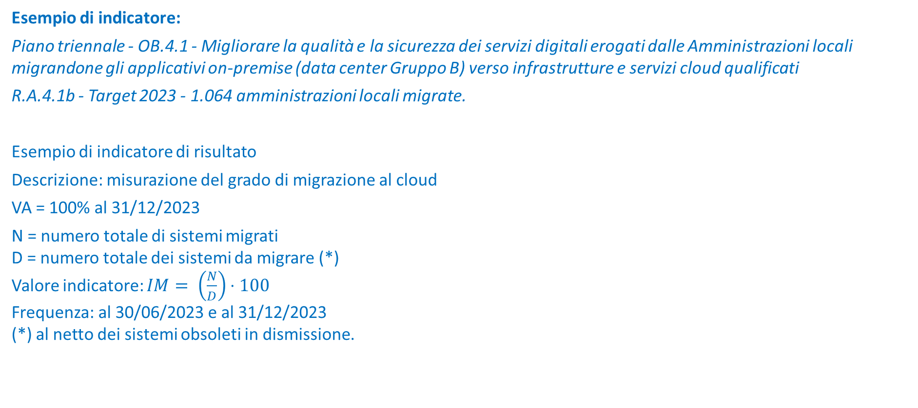
Dati, informazioni, analisi e sistemi a supporto del documento di screening
Identificazione degli obiettivi previsti e i benefici per l’Amministrazione
Esempio di indicatore:
Piano triennale - OB.4.1 - Migliorare la qualità e la sicurezza dei servizi digitali erogati dalle Amministrazioni locali migrandone gli applicativi on-premise (data center Gruppo B) verso infrastrutture e servizi cloud qualificati
R.A.4.1b - Target 2023 - 1.064 amministrazioni locali migrate.
Esempio di indicatore di risultato
Descrizione: misurazione del grado di migrazione al cloud
VA = 100% al 31/12/2023
N = numero totale di sistemi migrati
D = numero totale dei sistemi da migrare (*)
Valore indicatore: $IM= \left(\frac{N}{D}\right)⋅100$
Frequenza: al 30/06/2023 e al 31/12/2023
(*) al netto dei sistemi obsoleti in dismissione.

Slide 33


Dati, informazioni, analisi e sistemi a supporto del documento di screening
Identificazione degli obiettivi previsti e i benefici per l’Amministrazione
Esempio di indicatore :
Piano triennale - OB.06.01 - entro dicembre 2023 le PA devono concludere l’adeguamento alle Misure minime di sicurezza ICT per le pubbliche amministrazioni aggiornate
Esempio di indicatore di risultato
Descrizione: misurazione dell’implementazione
delle misure minime all’interno dell’Amministrazione
VA = 100% al 31/12/2023
N = numero totale di misure applicate
D = numero totale delle misure previste
Valore indicatore: $IM= \left(\frac{N}{D}\right)⋅100$
Frequenza: al 30/06/2023 e al 31/12/2023
Esempio di indicatore di impatto:
Descrizione: Misurazione dell’effettivo miglioramento della sicurezza IT mediante la riduzione del numero di incidenti a seguito dell’implementazione delle misure minimi ICT
VA = 15% al 31/12/2024
N = numero totale di incidenti nel 2024
D = numero totale di incidenti nel 2023
Valore indicatore: $IM= \left(\frac{D−N}{D}\right)⋅100$
Frequenza: al 30/06/2024 e al 31/12/2024

Slide 34
Dati, informazioni, analisi e sistemi a supporto del documento di screening
Ricostruzione del Piano di lavoro
Il Contratto deve avere un Piano di lavoro (o piano del contratto o delle attività) che costituisce la baseline del contratto. Tale piano si evolve per tutta la durata del contratto.
Il Piano di lavoro (insieme al Piano della qualità) deve dettagliare:
L’organizzazione del fornitore
WBS - Work Breakdown Structure (ovvero scomposizione strutturata del progetto in fasi/attività)
l’elenco dei servizi contrattuali
L’elenco dei deliverable previsti
Le tempistiche e i vincoli noti
La correlazione con il piano dei costi.

Slide 35
Dati, informazioni, analisi e sistemi a supporto del documento di screening
Ricostruzione del Piano dei costi
Il Contratto deve avere un Piano dei costi che costituisce la baseline del contratto. Tale piano potrebbe evolversi durante il contratto a seguito di:
rimodulazioni,
attivazione di V obbligo o atti aggiuntivi.
Il Piano dei costi:
l’elenco dei servizi contrattuali (suddivisi per item di costo)
La pianificazione dei costi correlata al piano di lavoro
Modalità di avanzamento dei costi (a sal, a progetto, a fornitura,…)

Slide 36
Dati, informazioni, analisi e sistemi a supporto del documento di screening
Definizione del quadro della qualità attesa (SLA e/o KPI)
Il Contratto definisce la qualità attesa dei servizi erogati dal fornitore in termini di SLA (service level agreement) e KPI (key performance indicator).
Queste informazioni sono dettagliate:
Capitolato tecnico
Offerta tecnica del fornitore (in caso di miglioramenti proposti o SLA/KPI aggiuntivi)
Piano di qualità del fornitore
Il piano della qualità del contratto dettaglia le modalità di misurazione degli SLA/KPI.

Slide 37
Dati, informazioni, analisi e sistemi a supporto del documento di screening
Al termine di tutte queste attività sarà possibile predisporre il documento di screening completo di tutte le informazioni necessarie.

Slide 38

Pausa caffè

Slide 39
Costruire il documento di screening
Andrea Susa (consulente AGID)

Slide 40
Costruire il documento di screening
Circolare, par. 4.2
Allegato 3 alla Circolare - Schema per il documento di screening del contratto
Documentazione a supporto: formato del documento di screening (link)

Slide 41
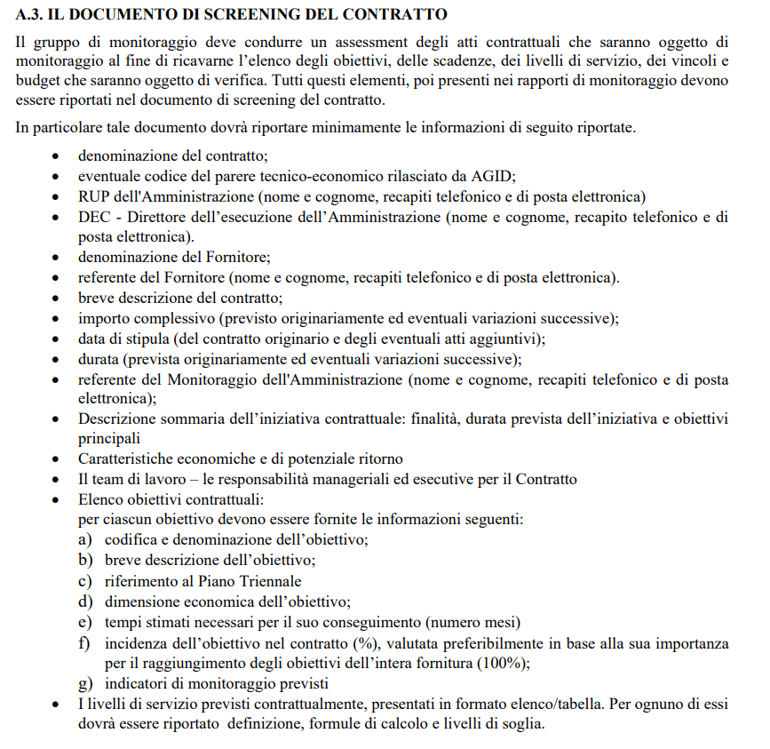
Costruire il documento di screening
Il documento di screening ha una sua struttura, definita ed obbligatoria, così costituita:
Tabella riassuntiva dei principali dati del contratto
Descrizione sommaria dell’iniziativa e delle sue caratteristiche in termini di obiettivi
Elenco degli obiettivi con i relativi indicatori
Elenco degli SLA/KPI applicabili

Slide 42
Costruire il documento di screening
In questo intervento vogliamo provare a costruire il documenti di screening nel caso di sottoscrizione di atto esecutivo (ordine diretto) nell’ambito dei seguenti Accordi Quadro Consip, relativi a:
Servizi di Digital Transformation per le PA (link)
Servizi applicativi in ottica cloud e l’affidamento di servizi di PMO per le pubbliche amministrazioni (link)
Utilizzeremo gli strumenti messi a disposizione da Consip:
Documentazione contrattuale (a cura di Consip/Amministrazione)
Indicatori della governance (Consip/Amministrazione)
Piano dei fabbisogni (a cura dell’Amministrazione)
Progetto dei Fabbisogni (a cura del Fornitore)

Slide 43
Esempio 1: costruzione del documento di screening di un atto esecutivo relativo a Servizi di Digital Transformation per le PA – lotto 1

Slide 44
Costruire il documento di screening
Servizi di Digital Transformation per le PA – lotto 1 (Strategia della Trasformazione Digitale)
Documentazione da analizzare:
Documentazione contrattuale (Accordo Quadro a cura di Consip/Amministrazione)
Documentazione contrattuale (Atto esecutivo a cura dell’Amministrazione)
Indicatori della governance (Consip/Amministrazione)
Piano dei fabbisogni (a cura dell’Amministrazione)
Piano Operativo (a cura del Fornitore)
Un contratto esecutivo relativo alla Digital Transformation, anche se sotto la soglia prevista, potrebbe rientrare nelle fattispecie previste dalla Circolare al par. 2.2, lett. d) «Abbiano un rilevante impatto sotto il profilo organizzativo o dei benefici che si prefiggono di conseguire, indipendentemente dalle dimensioni economiche»

Slide 45
Costruire il documento di screening
Servizi di Digital Transformation per le PA – lotto 1 (Strategia della Trasformazione Digitale)
Tabella riassuntiva dei principali dati del contratto – parte generale
Denominazione del contratto | Contratto esecutivo relativo all’accordo quadro ex art. 54, comma 3, del d. Lgs. N. 50/2016, suddiviso in 9 lotti, avente ad oggetto l’affidamento di servizi di digital Transformation per le pubbliche amministrazioni – lotto 1 (strategia della trasformazione digitale)
Codice del parere tecnico-economico rilasciato da AGID | Non applicabile (il Parere non è obbligatorio in caso di adesione ad Accordi Quadro stipulati da Consip)
CIG (o CIG derivato) | ABCDEFGHILM
RUP – Responsabile Unico del Procedimento | Nome e Cognome, recapito telefonico istituzionale, mail istituzionale
DEC – Direttore dell’esecuzione | Nome e Cognome, recapito telefonico istituzionale, mail istituzionale
Denominazione del Fornitore | RTI Accenture
Referente del Fornitore | Nome e Cognome (Azienda), recapito telefonico aziendale, mail istituzionale

Slide 46
Costruire il documento di screening
Servizi di Digital Transformation per le PA – lotto 1 (Strategia della Trasformazione Digitale)
Tabella riassuntiva dei principali dati del contratto – parte generale
Breve descrizione del contratto | Il contratto ha lo scopo di supportare l’Amministrazione nella definizione della strategia di trasformazione digitale nel medio termine, con la finalità di identificare gli scenari possibili di transizione al cloud (PSN o altro tipo di cloud della PA) minimizzando gli impatti sugli utenti interni ed esterni.
Importo complessivo (iva esclusa) | 5.000.000,00 €
Data di stipula | 15/09/2022
Durata | 12 mesi (data fine prevista Accordo Quadro – lotto 1 - 14/09/2023)
Responsabile del monitoraggio | Nome e Cognome, recapito telefonico istituzionale, mail istituzionale

Slide 47
Costruire il documento di screening
Servizi di Digital Transformation per le PA – lotto 1 (Strategia della Trasformazione Digitale)
Tabella riassuntiva dei principali dati del contratto – descrizione sommaria dell’iniziativa contrattuale
Finalità dell’iniziativa | L’obiettivo dell’iniziativa è supportare l’Amministrazione della fase di progettazione della strategia di transizione digitale, intesa come insieme strutturato di attività che partendo dall’analisi della situazione esistente (as-is) conduce all’adozione delle nuove modalità operative, connesse all’erogazione di servizi digitali, identificando le condizioni ideali per l’adozione del cambiamento (driver) e definendo il target di posizionamento finale (to be). Al termine dell’iniziativa l’Amministrazione avrà un documento completo di strategia (Piano strategico) ed una mappa dei servizi digitali (nuovo o reingegnerizzati) da utilizzare come input al processo di trasformazione.
Durata iniziativa | L’iniziativa ha la stessa durata del contratto (12 mesi), suddivisa nelle tre fasi/servizi previsti: Disegno della strategia digitale (2 mesi) Disegno del Piano Strategico ICT (5 mesi) Disegno della mappa dei servizi digitali dell’Amministrazione (5 mesi)
Descrizione presente sia sul Piano dei fabbisogni che sul Piano Operativo

Slide 48
Costruire il documento di screening
Servizi di Digital Transformation per le PA – lotto 1 (Strategia della Trasformazione Digitale)
Tabella riassuntiva dei principali dati del contratto – descrizione sommaria dell’iniziativa contrattuale
Obiettivi principali | Definire una strategia di trasformazione digitale dell’Amministrazione che definisca in modo chiaro l’evoluzione dei servizi in ottica cloud, con identificazione dei possibili scenari (PSN, cloud PA, cloud privato), analisi dei rischi e possibili economie del nuovo modello rispetto ai costi attuali Identificare i servizi che necessitano di reingegnerizzazione (rispetto alla qualità erogata e/o all’eventuale aumento del bacino di utenza o alla sicurezza del servizio) Identificare i nuovi servizi che l’Amministrazione intende erogare (identificando i livelli di qualità prevista, il bacino di utenza e i requisiti di security & data protection by design del servizio)
Caratteristiche economiche e di potenziale ritorno | L’iniziativa in oggetto non si presta ad un’analisi economica del ritorno dell’investimento, in quanto definisce esclusivamente la strategia. Sarà possibile valutare un ritorno dell’investimento a seguito dell’implementazione della strategia stessa, rispetto ai costi futuri ipotizzati.
Descrizione presente sia sul Piano dei fabbisogni che sul Piano Operativo

Slide 49
Costruire il documento di screening
Servizi di Digital Transformation per le PA – lotto 1 (Strategia della Trasformazione Digitale)
Tabella riassuntiva dei principali dati del contratto – descrizione sommaria dell’iniziativa contrattuale
Team di lavoro | Amministrazione: RUP – DE – Commissione di collaudo – Gruppo di monitoraggio: Responsabile del Monitoraggio - Risorsa 1 – (nome e cognome, ruolo/funzione) Risorsa 2 – (nome e cognome, ruolo/funzione) …. Fornitore: RUAC – Responsabile Qualità Responsabile servizio 1 Responsabile servizio 2
Note interne Amministrazione
Piano Operativo

Slide 50
Costruire il documento di screening
Servizi di Digital Transformation per le PA – lotto 1 (Strategia della Trasformazione Digitale)
Tabella riassuntiva dei principali dati del contratto – descrizione sommaria dell’iniziativa contrattuale
Obiettivi | Definizione di una strategia effettiva ed attuabile in termini di costi e rischi, rispetto al posizionamento effettivo dell’Amministrazione Definizione di una mappa dei servizi digitali che identifichi chiaramente i servizi da reingegnerizzare, i nuovi servizi da sviluppare ed i servizi da dismettere nel nuovo modello, con rispettiva priorità.

Slide 51
Costruire il documento di screening
Servizi di Digital Transformation per le PA – lotto 1 (Strategia della Trasformazione Digitale)
Tabella obiettivo 1
Codifica e denominazione obiettivo | OB1: Strategia di trasformazione digitale
Descrizione obiettivo | Definizione di una strategia effettiva ed attuabile in termini di costi e rischi, rispetto al posizionamento effettivo dell’Amministrazione
Riferimento al Piano Triennale AGID | OB.1.1 - Migliorare la capacità di generare ed erogare servizi digitali OB.4.2 - Migliorare la qualità e la sicurezza dei servizi digitali erogati dalle Amministrazioni centrali OB.6.2 - Aumentare il livello di sicurezza informatica dei portali istituzionali della Pubblica Amministrazione
Dimensione economica dell’obiettivo (iva esclusa) | 3.760.000
Tempi stimati necessari per il suo conseguimento | 12 mesi (fine contratto) Verifica del beneficio: ulteriori 36 mesi
Incidenza dell’obiettivo | 75,20%

Slide 52
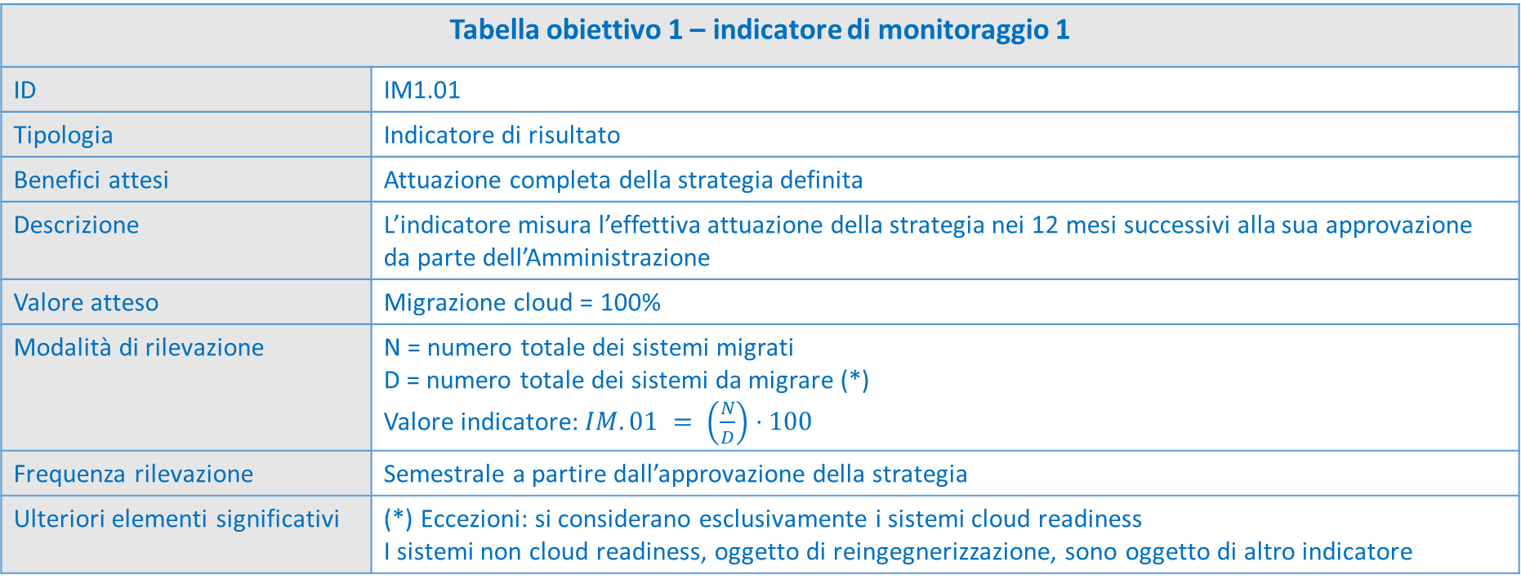
Costruire il documento di screening
Servizi di Digital Transformation per le PA – lotto 1 (Strategia della Trasformazione Digitale)
Tabella obiettivo 1 – indicatore di monitoraggio 1
ID | IM1.01
Tipologia | Indicatore di risultato
Benefici attesi | Attuazione completa della strategia definita
Descrizione | L’indicatore misura l’effettiva attuazione della strategia nei 12 mesi successivi alla sua approvazione da parte dell’Amministrazione
Valore atteso | Migrazione cloud = 100%
Modalità di rilevazione | N = numero totale dei sistemi migrati D = numero totale dei sistemi da migrare (*) Valore indicatore: $IM.01 = \left(\frac{N}{D}\right)⋅100$
Frequenza rilevazione | Semestrale a partire dall’approvazione della strategia
Ulteriori elementi significativi | (*) Eccezioni: si considerano esclusivamente i sistemi cloud readiness I sistemi non cloud readiness, oggetto di reingegnerizzazione, sono oggetto di altro indicatore

Slide 53
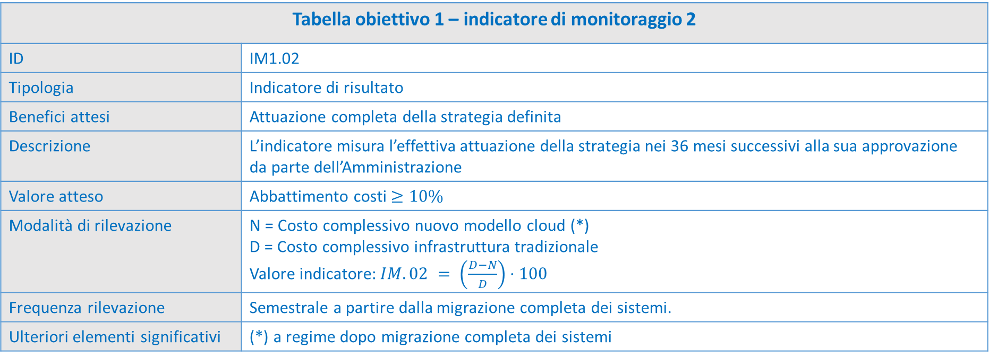
Costruire il documento di screening
Servizi di Digital Transformation per le PA – lotto 1 (Strategia della Trasformazione Digitale)
Tabella obiettivo 1 – indicatore di monitoraggio 2
ID | IM1.02
Tipologia | Indicatore di risultato
Benefici attesi | Attuazione completa della strategia definita
Descrizione | L’indicatore misura l’effettiva attuazione della strategia nei 36 mesi successivi alla sua approvazione da parte dell’Amministrazione
Valore atteso | Abbattimento costi $≥10\%$
Modalità di rilevazione | N = Costo complessivo nuovo modello cloud (*) D = Costo complessivo infrastruttura tradizionale Valore indicatore: $IM.02 = \left(\frac{D−N}{D}\right)⋅100$
Frequenza rilevazione | Semestrale a partire dalla migrazione completa dei sistemi.
Ulteriori elementi significativi | (*) a regime dopo migrazione completa dei sistemi

Slide 54
Costruire il documento di screening
Servizi di Digital Transformation per le PA – lotto 1 (Strategia della Trasformazione Digitale)
Tabella obiettivo 2
Codifica e denominazione obiettivo | OB2: Strategia di trasformazione digitale (mappa dei servizi digitali)
Descrizione obiettivo | Definizione di una mappa dei servizi digitali che identifichi chiaramente i servizi da reingegnerizzare, i nuovi servizi da sviluppare ed i servizi da dismettere nel nuovo modello, con rispettiva priorità.
Riferimento al Piano Triennale AGID | OB.1.1 - Migliorare la capacità di generare ed erogare servizi digitali OB.4.2 - Migliorare la qualità e la sicurezza dei servizi digitali erogati dalle Amministrazioni centrali OB.6.2 - Aumentare il livello di sicurezza informatica dei portali istituzionali della Pubblica Amministrazione
Dimensione economica dell’obiettivo (iva esclusa) | 1.240.000
Tempi stimati necessari per il suo conseguimento | 12 mesi (fine contratto) Verifica del beneficio: ulteriori 36 mesi
Incidenza dell’obiettivo | 24,80%

Slide 55
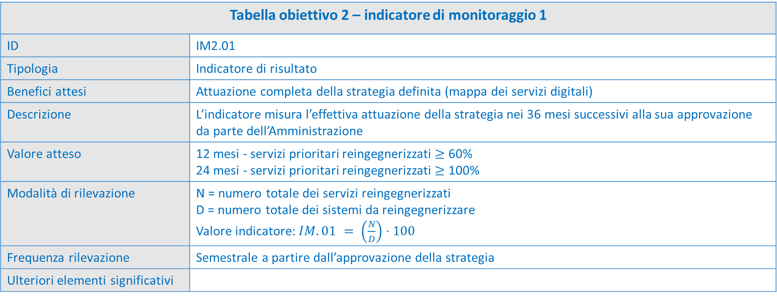
Costruire il documento di screening
Servizi di Digital Transformation per le PA – lotto 1 (Strategia della Trasformazione Digitale)
Tabella obiettivo 2 – indicatore di monitoraggio 1
ID | IM2.01
Tipologia | Indicatore di risultato
Benefici attesi | Attuazione completa della strategia definita (mappa dei servizi digitali)
Descrizione | L’indicatore misura l’effettiva attuazione della strategia nei 36 mesi successivi alla sua approvazione da parte dell’Amministrazione
Valore atteso | 12 mesi - servizi prioritari reingegnerizzati $≥$ 60% 24 mesi - servizi prioritari reingegnerizzati $≥$ 100%
Modalità di rilevazione | N = numero totale dei servizi reingegnerizzati D = numero totale dei sistemi da reingegnerizzare Valore indicatore: $IM.01 = \left(\frac{N}{D}\right)⋅100$
Frequenza rilevazione | Semestrale a partire dall’approvazione della strategia
Ulteriori elementi significativi

Slide 56
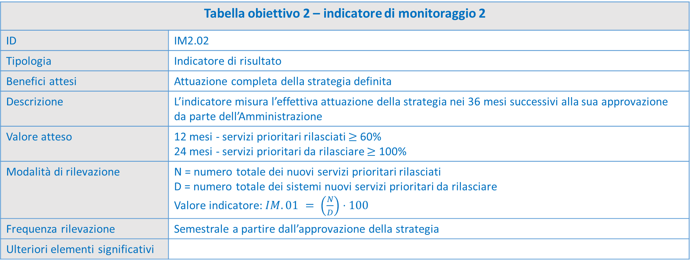
Costruire il documento di screening
Servizi di Digital Transformation per le PA – lotto 1 (Strategia della Trasformazione Digitale)
Tabella obiettivo 2 – indicatore di monitoraggio 2
ID | IM2.02
Tipologia | Indicatore di risultato
Benefici attesi | Attuazione completa della strategia definita
Descrizione | L’indicatore misura l’effettiva attuazione della strategia nei 36 mesi successivi alla sua approvazione da parte dell’Amministrazione
Valore atteso | 12 mesi - servizi prioritari rilasciati $≥$ 60% 24 mesi - servizi prioritari da rilasciare $≥$ 100%
Modalità di rilevazione | N = numero totale dei nuovi servizi prioritari rilasciati D = numero totale dei sistemi nuovi servizi prioritari da rilasciare Valore indicatore: $IM.01 = \left(\frac{N}{D}\right)⋅100$
Frequenza rilevazione | Semestrale a partire dall’approvazione della strategia
Ulteriori elementi significativi

Slide 57
Costruire il documento di screening
Servizi di Digital Transformation per le PA – lotto 1 (Strategia della Trasformazione Digitale)
Il contratto contiene anche indicatori definiti di governance, in quanto l’accordo quadro rientra tra le gare strategiche predisposte ai sensi del Piano Triennale.
INDICATORI GENERALI DI DIGITALIZZAZIONE (inserire almeno 1 indicatore) - par. 7.1 "Indicatori Generali di Digitalizzazione"
IQT1- Riduzione % della spesa per l’erogazione del servizio (Formato %, senza decimali) | %
IQT2- Riduzione % dei tempi di erogazione del servizio (Formato %, senza decimali) | %
IQT3- Numero servizi aggiuntivi offerti all’utenza interna, esterna (cittadini), esterna (imprese), altre PA 8 (Formato Numero senza decimali) | Numero
IQL1- Obiettivi CAD raggiunti con l’intervento (Formato Testo - indicare obiettivo/i CAD) | Testo
IQL2- Integrazione con infrastrutture immateriali (Formato Testo - indicare Infrastruttura/e) | Testo
IQL3- Integrazione con Basi Dati di interesse nazionale (Formato Testo - indicare BD interesse naz) | Testo
ICR1- Riuso di processi per erogazione servizi (Formato Testo - indicare Processi/Amministrazioni) | Testo
ICR2- Riuso soluzioni tecniche (Formato testo - indicare Soluzione/Amministrazione) | Testo
ICR3- Collaborazione con altre Amministrazioni (progetto in co-working) (Formato Testo - indicare Amministrazioni) | Testo

Slide 58
Costruire il documento di screening
Servizi di Digital Transformation per le PA – lotto 1 (Strategia della Trasformazione Digitale)
INDICATORI SPECIFICI DI DIGITALIZZAZIONE - solo Lotto 1 e 2 con Contratti > 10.000.000,00 (IVA Esclusa) - specificare almeno 1 indicatore - par. 7.2.3 "Indicatori Specifici di Digitalizzazione per la Gara Strategica Servizi Applicativi in ottica Cloud"
SAC1- Miglioramento servizi digitalizzati: nr servizi al cittadino-impresa digitalizzati/nr di servizi che richiedono interazione con il cittadino/imprese | No
SAC2- Miglioramento dell’esperienza del cittadino/impresa dei sistemi applicativi realizzati/modificati | No
SAC3- Standardizzazione strumenti per la generazione e diffusione dei servizi digitali: % componenti di navigazione e interfaccia standard ed usabili /totale componenti | No
SAC4- Riusabilità – co-working soluzioni applicative realizzate e/o adottate: nr di progetti in riuso o co-working /nr totale dei progetti di digitalizzazione ove è applicabile il riuso o co-working | No
SAC5- Innalzamento livello di interoperabilità: numero di progetti conformi alle linee guida di interoperabilità e nel rispetto del ONCE ONLY principle/Nr progetti realizzati | No
SAC6- Potenziamento Infrastrutture IT- Adozione sistematica del paradigma Cloud: nr di progetti conformi al paradigma Cloud realizzati | No
SAC7- Utilizzo piattaforme abilitanti: nr di progetti che integrano Piattaforme Abilitanti/nr progetti ove è applicabile un’integrazione con le Piattaforme Abilitanti | No

Slide 59
Costruire il documento di screening
Servizi di Digital Transformation per le PA – lotto 1 (Strategia della Trasformazione Digitale)
Tabella SLA/KPI applicabili
IQ01 | Rispetto di una scadenza temporale | SLA
IQ02 | Qualità della documentazione | KPI (RILIEVO)
IQ03 | Rispetto tempistiche di inserimento/sostituzione di personale | SLA
IQ04 | Inadeguatezza del personale proposto | KPI (RILIEVO)
IQ05 | Turn over del personale | KPI (RILIEVO)
IQ06 | Tempo di attivazione degli interventi | SLA
IQ07 | Numerosità dei rilievi sulla fornitura | SLA
IQ11 | Non approvazione di documenti fondamentali | SLA
IQ12 | Rispetto Pianificazione dell’Intervento | SLA
IQ13 | Formatori inadeguati | KPI (RILIEVO) | NA – servizio non attivo

Slide 60
Costruire il documento di screening
Servizi di Digital Transformation per le PA – lotto 1 (Strategia della Trasformazione Digitale)
Tabella SLA/KPI applicabili
IQ014 | Disponibilità del materiale didattico del corso | KPI (RILIEVO) | NA – servizio non attivo
IQ015 | Soddisfazione degli utenti di formazione/affiancamento | KPI (RILIEVO)
IQ016 | Mancata segnalazione scostamenti | SLA
IQ017 | Rilievi sui servizi | SLA
La tabella sopra andrebbe integrata con le schede dei livelli di servizio (definizione, soglie, formule di calcolo, penali).
E’ tuttavia sufficiente allegare al documento di screening la scheda dei livelli di servizio presente a contratto.

Slide 61
Esempio 2: costruzione del documento di screening di un atto esecutivo relativo ai Servizi applicativi in ottica cloud e l’affidamento di servizi di PMO per le pubbliche amministrazioni – lotto 1 – PA Centrali

Slide 62
Costruire il documento di screening
Servizi applicativi in ottica cloud e l’affidamento di servizi di PMO per le pubbliche amministrazioni – lotto 1 – PA Centrali
Documentazione da analizzare:
Documentazione contrattuale (Accordo Quadro a cura di Consip/Amministrazione)
Documentazione contrattuale (Atto esecutivo a cura dell’Amministrazione)
Indicatori della governance (Consip/Amministrazione)
Piano dei fabbisogni (a cura dell’Amministrazione)
Piano Operativo (a cura del Fornitore)

Slide 63
Costruire il documento di screening
Servizi applicativi in ottica cloud – lotto 1 – PA Centrali
Tabella riassuntiva dei principali dati del contratto – parte generale
Denominazione del contratto | Affidamento di Servizi di sviluppo software, manutenzione e supporto specialistico in ottica cloud mediante ordinativo di fornitura nell’ambito dell’accordo quadro per i servizi applicativi per le pubbliche amministrazioni stipulato da consip - id 2212 – lotto 1 – PA Centrali
Codice del parere tecnico-economico rilasciato da AGID | Non applicabile (il Parere non è obbligatorio in caso di adesione ad Accordi Quadro stipulati da Consip)
CIG (o CIG derivato) | ABCDEFGHILM
RUP – Responsabile Unico del Procedimento | Nome e Cognome, recapito telefonico istituzionale, mail istituzionale
DEC – Direttore dell’esecuzione | Nome e Cognome, recapito telefonico istituzionale, mail istituzionale
Denominazione del Fornitore | RTI Almaviva
Referente del Fornitore | Nome e Cognome (Azienda), recapito telefonico aziendale, mail istituzionale

Slide 64
Costruire il documento di screening
Servizi applicativi in ottica cloud – lotto 1 – PA Centrali
Tabella riassuntiva dei principali dati del contratto – parte generale
Breve descrizione del contratto | Il contratto ha lo scopo di supportare l’Amministrazione nella gestione dei servizi applicativi IT esistenti (manutenzione correttiva ed adeguativa, reingegnerizzazione delle applicazioni non cloud readiness), nella progettazione e sviluppo di nuovi servizi (cosiddetti green field)
Importo complessivo (iva esclusa) | 12.000.000,00 € - contratto base 2.400.000,00 € - opzione V obbligo 14.400.000,00 € - Totale
Data di stipula | 15/12/2021
Durata | 24 mesi
Responsabile del monitoraggio | Nome e Cognome, recapito telefonico istituzionale, mail istituzionale

Slide 65
Costruire il documento di screening
Servizi applicativi in ottica cloud – lotto 1 – PA Centrali
Tabella riassuntiva dei principali dati del contratto – descrizione sommaria dell’iniziativa contrattuale
Finalità dell’iniziativa | L’obiettivo dell’iniziativa è supportare l’Amministrazione nella gestione del parco applicativo corrente e nella realizzazione dei nuovi servizi che dovranno essere progettati e sviluppati cloud readiness. In particolare è prevista l’attivazione dei seguenti servizi: Servizio di Sviluppo di Applicazioni Software Ex-novo- Green Field Servizio di migrazione al cloud Servizio Evoluzione di Applicazioni Esistenti Manutenzione Servizi di supporto specialistico Questi servizi consentiranno all’Amministrazione di gestire il parco applicativo e provvedere all’evoluzione dei servizi nel nuovo scenario cloud.
Durata iniziativa | 24 mesi
Descrizione presente sia sul Piano dei fabbisogni che sul Piano Operativo

Slide 66
Costruire il documento di screening
Servizi applicativi in ottica cloud – lotto 1 – PA Centrali
Tabella riassuntiva dei principali dati del contratto – descrizione sommaria dell’iniziativa contrattuale
Obiettivi principali | Reingegnerizzazione delle applicazioni non cloud readiness, finalizzata non solo alla migrazione sul cloud ma anche ad implementare i requisiti di sicurezza e privacy by design e by default, accessibilità e user experience. Introduzione di nuovi servizi al cittadino e alle imprese, finalizzati a semplificare la presentazione delle istanze e i tempi di gestione del procedimento Ricevere un supporto specialistico finalizzato a supportare l’Amministrazione nella semplificazione di alcuni procedimenti in ottica servizio digitale.
Caratteristiche economiche e di potenziale ritorno | L’iniziativa in oggetto non si presta ad un’analisi economica del ritorno dell’investimento, in quanto l’Amministrazione eroga servizi ai cittadini ed alle imprese (procedimenti amministrativi a seguito di istanze di parte). Le iniziative contrattuali previste comportano la reingegnerizzazione dei servizi esistenti e l’implementazione di nuovi servizi, con conseguente semplificazione degli adempimenti a carico dei cittadini e delle imprese e riduzione dei tempi di gestione dei procedimenti da parte del personale dell’Amministrazione.
Descrizione presente sia sul Piano dei fabbisogni che sul Piano Operativo

Slide 67
Costruire il documento di screening
Servizi applicativi in ottica cloud – lotto 1 – PA Centrali
Tabella riassuntiva dei principali dati del contratto – descrizione sommaria dell’iniziativa contrattuale
Team di lavoro | Amministrazione: RUP – DE – Commissione di collaudo – Gruppo di monitoraggio: Responsabile del Monitoraggio - Risorsa 1 – (nome e cognome, ruolo/funzione) Risorsa 2 – (nome e cognome, ruolo/funzione) …. Fornitore: RUAC – Responsabile Qualità Responsabile servizio 1 Responsabile servizio 2
Note interne Amministrazione
Piano Operativo

Slide 68
Costruire il documento di screening
Servizi applicativi in ottica cloud – lotto 1 – PA Centrali
Tabella riassuntiva dei principali dati del contratto – descrizione sommaria dell’iniziativa contrattuale
Obiettivi | Reingegnerizzazione delle applicazioni non cloud readiness, finalizzata non solo alla migrazione sul cloud ma anche ad implementare i requisiti di sicurezza e privacy by design e by default, accessibilità e user experience. Introduzione di nuovi servizi al cittadino e alle imprese, finalizzati a semplificare la presentazione delle istanze e i tempi di gestione del procedimento. Manutenzione del parco applicativo Supporto specialistico finalizzato alla semplificazione degli adempimenti amministrativi in ottica servizio

Slide 69
Costruire il documento di screening
Servizi applicativi in ottica cloud – lotto 1 – PA Centrali
Tabella obiettivo 1
Codifica e denominazione obiettivo | OB1: Reingegnerizzazione parco applicativo esistente non cloud readiness.
Descrizione obiettivo | Reingegnerizzazione delle applicazioni non cloud readiness, finalizzata non solo alla migrazione sul cloud ma anche ad implementare i requisiti di sicurezza e privacy by design e by default, accessibilità e user experience.
Riferimento al Piano Triennale AGID | OB.1.1 - Migliorare la capacità di generare ed erogare servizi digitali OB.4.2 - Migliorare la qualità e la sicurezza dei servizi digitali erogati dalle Amministrazioni centrali
Dimensione economica dell’obiettivo (iva esclusa) | 3.790.000,00 (contratto base)
Tempi stimati necessari per il suo conseguimento | 24 mesi
Incidenza dell’obiettivo | 31,58% (contratto base)

Slide 70
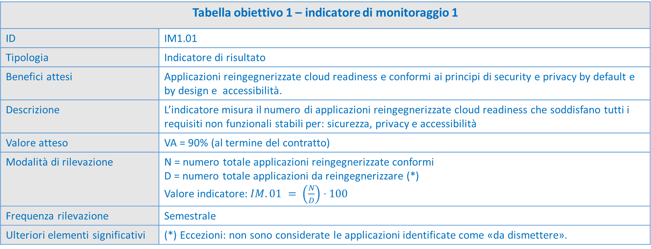
Costruire il documento di screening
Servizi applicativi in ottica cloud – lotto 1 – PA Centrali
Tabella obiettivo 1 – indicatore di monitoraggio 1
ID | IM1.01
Tipologia | Indicatore di risultato
Benefici attesi | Applicazioni reingegnerizzate cloud readiness e conformi ai principi di security e privacy by default e by design e accessibilità.
Descrizione | L’indicatore misura il numero di applicazioni reingegnerizzate cloud readiness che soddisfano tutti i requisiti non funzionali stabili per: sicurezza, privacy e accessibilità
Valore atteso | VA = 90% (al termine del contratto)
Modalità di rilevazione | N = numero totale applicazioni reingegnerizzate conformi D = numero totale applicazioni da reingegnerizzare (*) Valore indicatore: $IM.01 = \left(\frac{N}{D}\right)⋅100$
Frequenza rilevazione | Semestrale
Ulteriori elementi significativi | (*) Eccezioni: non sono considerate le applicazioni identificate come «da dismettere».

Slide 71
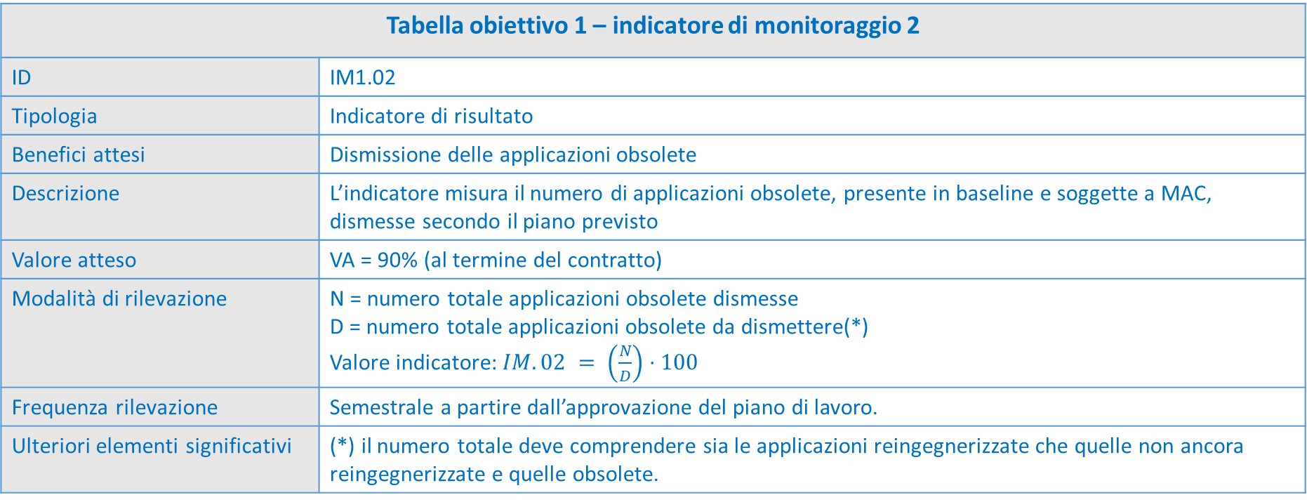
Costruire il documento di screening
Servizi applicativi in ottica cloud – lotto 1 – PA Centrali
Tabella obiettivo 1 – indicatore di monitoraggio 2
ID | IM1.02
Tipologia | Indicatore di risultato
Benefici attesi | Dismissione delle applicazioni obsolete
Descrizione | L’indicatore misura il numero di applicazioni obsolete, presente in baseline e soggette a MAC, dismesse secondo il piano previsto
Valore atteso | VA = 90% (al termine del contratto)
Modalità di rilevazione | N = numero totale applicazioni obsolete dismesse D = numero totale applicazioni obsolete da dismettere(*) Valore indicatore: $IM.02 = \left(\frac{N}{D}\right)⋅100$
Frequenza rilevazione | Semestrale a partire dall’approvazione del piano di lavoro.
Ulteriori elementi significativi | (*) il numero totale deve comprendere sia le applicazioni reingegnerizzate che quelle non ancora reingegnerizzate e quelle obsolete.

Slide 72
Costruire il documento di screening
Servizi applicativi in ottica cloud – lotto 1 – PA Centrali
Tabella obiettivo 2
Codifica e denominazione obiettivo | OB2: Introduzione di nuovi servizi
Descrizione obiettivo | Introduzione di nuovi servizi al cittadino e alle imprese, finalizzati a semplificare la presentazione delle istanze e i tempi di gestione del procedimento
Riferimento al Piano Triennale AGID | OB.1.1 - Migliorare la capacità di generare ed erogare servizi digitali OB.4.2 - Migliorare la qualità e la sicurezza dei servizi digitali erogati dalle Amministrazioni centrali OB.6.2 - Aumentare il livello di sicurezza informatica dei portali istituzionali della Pubblica Amministrazione
Dimensione economica dell’obiettivo (iva esclusa) | 6.800.000,00
Tempi stimati necessari per il suo conseguimento | 24 mesi
Incidenza dell’obiettivo | 56,67%

Slide 73
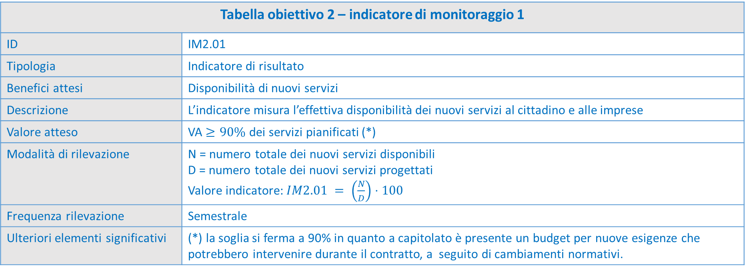
Costruire il documento di screening
Servizi applicativi in ottica cloud – lotto 1 – PA Centrali
Tabella obiettivo 2 – indicatore di monitoraggio 1
ID | IM2.01
Tipologia | Indicatore di risultato
Benefici attesi | Disponibilità di nuovi servizi
Descrizione | L’indicatore misura l’effettiva disponibilità dei nuovi servizi al cittadino e alle imprese
Valore atteso | VA $≥90\%$ dei servizi pianificati (*)
Modalità di rilevazione | N = numero totale dei nuovi servizi disponibili D = numero totale dei nuovi servizi progettati Valore indicatore: $IM2.01 = \left(\frac{N}{D}\right)⋅100$
Frequenza rilevazione | Semestrale
Ulteriori elementi significativi | (*) la soglia si ferma a 90% in quanto a capitolato è presente un budget per nuove esigenze che potrebbero intervenire durante il contratto, a seguito di cambiamenti normativi.

Slide 74
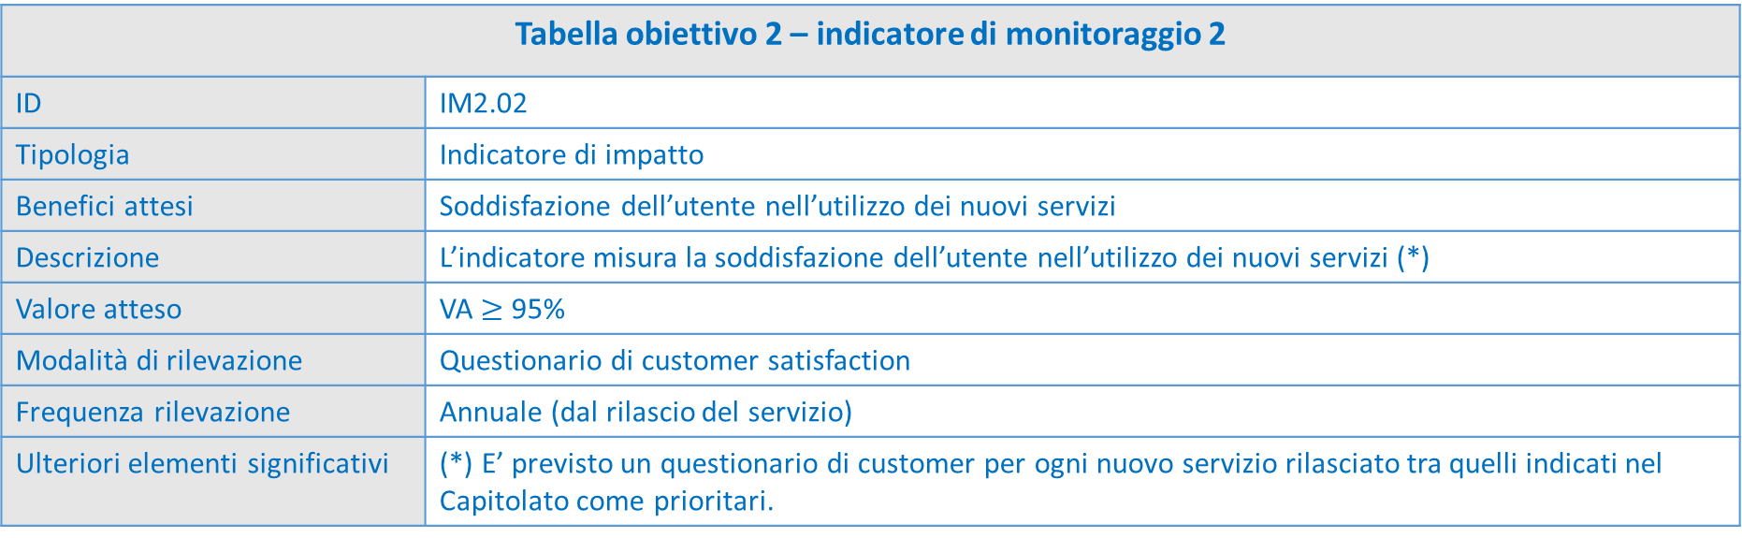
Costruire il documento di screening
Servizi applicativi in ottica cloud – lotto 1 – PA Centrali
Tabella obiettivo 2 – indicatore di monitoraggio 2
ID | IM2.02
Tipologia | Indicatore di impatto
Benefici attesi | Soddisfazione dell’utente nell’utilizzo dei nuovi servizi
Descrizione | L’indicatore misura la soddisfazione dell’utente nell’utilizzo dei nuovi servizi (*)
Valore atteso | VA $≥$ 95%
Modalità di rilevazione | Questionario di customer satisfaction
Frequenza rilevazione | Annuale (dal rilascio del servizio)
Ulteriori elementi significativi | (*) E’ previsto un questionario di customer per ogni nuovo servizio rilasciato tra quelli indicati nel Capitolato come prioritari.

Slide 75
Costruire il documento di screening
Servizi applicativi in ottica cloud – lotto 1 – PA Centrali
Il contratto contiene anche indicatori definiti di governance, in quanto l’accordo quadro rientra tra le gare strategiche predisposte ai sensi del Piano Triennale.
INDICATORI GENERALI DI DIGITALIZZAZIONE (inserire almeno 1 indicatore) - par. 7.1 "Indicatori Generali di Digitalizzazione"
IQT1- Riduzione % della spesa per l’erogazione del servizio (Formato %, senza decimali) | %
IQT2- Riduzione % dei tempi di erogazione del servizio (Formato %, senza decimali) | %
IQT3- Numero servizi aggiuntivi offerti all’utenza interna, esterna (cittadini), esterna (imprese), altre PA 8 (Formato Numero senza decimali) | Numero
IQL1- Obiettivi CAD raggiunti con l’intervento (Formato Testo - indicare obiettivo/i CAD) | Testo
IQL2- Integrazione con infrastrutture immateriali (Formato Testo - indicare Infrastruttura/e) | Testo
IQL3- Integrazione con Basi Dati di interesse nazionale (Formato Testo - indicare BD interesse naz) | Testo
ICR1- Riuso di processi per erogazione servizi (Formato Testo - indicare Processi/Amministrazioni) | Testo
ICR2- Riuso soluzioni tecniche (Formato testo - indicare Soluzione/Amministrazione) | Testo
ICR3- Collaborazione con altre Amministrazioni (progetto in co-working) (Formato Testo - indicare Amministrazioni) | Testo

Slide 76
Costruire il documento di screening
Servizi applicativi in ottica cloud – lotto 1 – PA Centrali
INDICATORI SPECIFICI DI DIGITALIZZAZIONE - solo Lotto 1 e 2 con Contratti > 10.000.000,00 (IVA Esclusa) - specificare almeno 1 indicatore - par. 7.2.3 "Indicatori Specifici di Digitalizzazione per la Gara Strategica Servizi Applicativi in ottica Cloud"
SAC1- Miglioramento servizi digitalizzati: nr servizi al cittadino-impresa digitalizzati/nr di servizi che richiedono interazione con il cittadino/imprese | No
SAC2- Miglioramento dell’esperienza del cittadino/impresa dei sistemi applicativi realizzati/modificati | No
SAC3- Standardizzazione strumenti per la generazione e diffusione dei servizi digitali: % componenti di navigazione e interfaccia standard ed usabili /totale componenti | No
SAC4- Riusabilità – co-working soluzioni applicative realizzate e/o adottate: nr di progetti in riuso o co-working /nr totale dei progetti di digitalizzazione ove è applicabile il riuso o co-working | No
SAC5- Innalzamento livello di interoperabilità: numero di progetti conformi alle linee guida di interoperabilità e nel rispetto del ONCE ONLY principle/Nr progetti realizzati | No
SAC6- Potenziamento Infrastrutture IT- Adozione sistematica del paradigma Cloud: nr di progetti conformi al paradigma Cloud realizzati | No
SAC7- Utilizzo piattaforme abilitanti: nr di progetti che integrano Piattaforme Abilitanti/nr progetti ove è applicabile un’integrazione con le Piattaforme Abilitanti | No

Slide 77
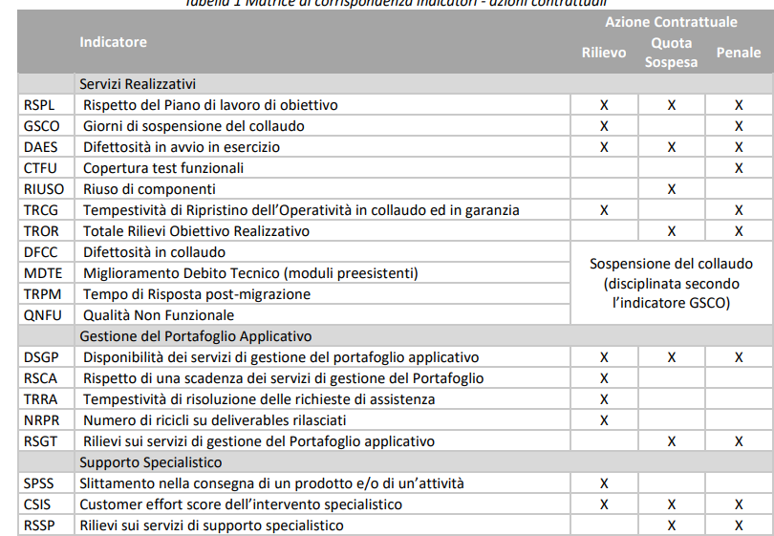
Costruire il documento di screening
Servizi applicativi in ottica cloud
lotto 1 – PA Centrali

Slide 78



Domande e Risposte

Slide 79
www.agid.gov.it
Pagina istituzionale monitoraggio portale AGID: Monitoraggio sull'esecuzione dei contratti
Ing. Marialuisa De Santis (AGID - Responsabile Servizio «Monitoraggio contratti di grande rilievo»): desantis@agid.gov.it
Andrea Susa (AGID - consulente): andrea.susa@agid.gov.it

